Slide 1
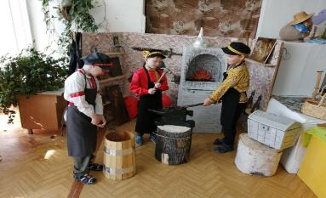
Тема: Совершенствование совместной работы ДОУ и семьи: вовлечение родителей в процесс патриотического воспитания
МБДОУ № 31 пос. Известковый
2025 г

Slide 2
Актуальность патриотического воспитания
Размывание традиционных ценностей в современном мире.
Необходимость формирования у детей чувства любви к Родине, уважения к истории и культуре своего народа.,
Задачи патриотического воспитания определены ФГОС ДО.
Notes:
Вставьте карту своей страны.

Slide 3
Цели и задачи работы
ЦЕЛЬ
Совершенствование системы взаимодействия ДОУ и семьи в процессе патриотического воспитания дошкольников.
ЗАДАЧИ
1.Повышение педагогической компетентности родителей в вопросах патриотического воспитания.
2. Вовлечение родителей в активную образовательную деятельность ДОУ.
3. Укрепление связей между ДОУ и семьей.
4. Создание единого воспитательного пространства для формирования патриотических чувств у детей.
Notes:
Вставьте карту своей страны.

Slide 4
Роль ДОУ в патриотическом воспитании
Создание благоприятной образовательной среды.
Формирование представлений о родном крае, истории и культуре России.
Воспитание уважения к государственным символам.
Организация тематических мероприятий и праздников.

Slide 5
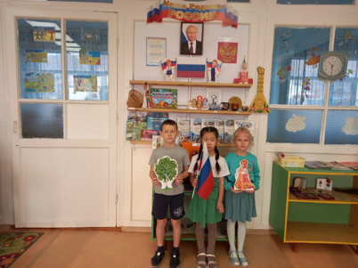
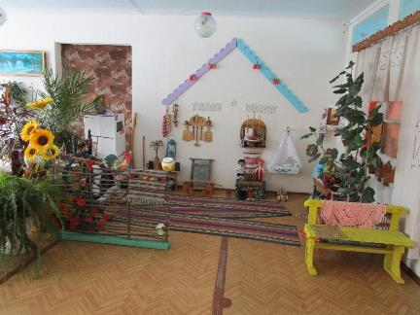
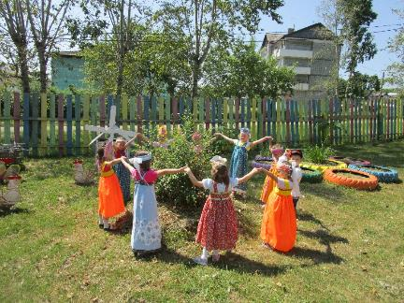

Slide 6
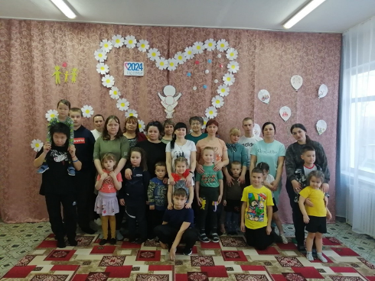
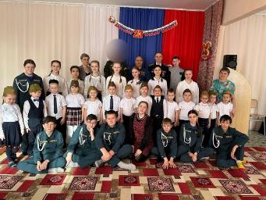

Slide 7
Роль семьи в патриотическом воспитании
- Пример родителей – основа формирования патриотических чувств у ребенка.
- Передача семейных традиций и ценностей.
- Рассказы о истории семьи, участии родственников в Великой Отечественной войне.
- Воспитание любви к родному языку и культуре.

Slide 8
Формы взаимодействия с родителями
Родительские собрания и консультации,
Тематические выставки и конкурсы,
Совместные праздники и мероприятия,
Участие в проектах и акциях,
Информационные стенды и буклеты,
Использование интернет-ресурсов (сайт ДОУ, группы в социальных сетях),
Нетрадиционные формы (устный журнал, мастер-классы, дни открытых дверей).

Slide 9
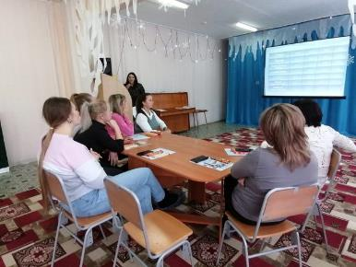

Slide 10
Notes:
Вставьте карту своей страны.

Slide 11
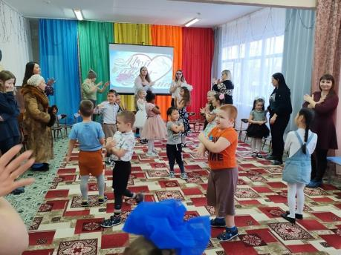
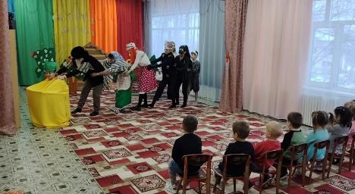

Slide 12
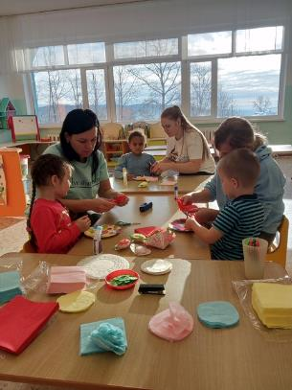
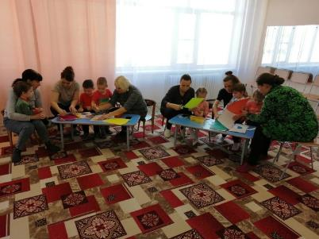

Slide 13
Любовь к родной стране, родной культуре, родной речи начинается с малого — любви к своей семье, к своему жилищу, к своему детскому саду. Постепенно расширяясь, эта любовь переходит в любовь к родной стране, к её истории, прошлому и настоящему, ко всему человечеству»
Notes:
Вставьте карту своей страны.

